Slide 1
제13장 반응형 스프링 웹 MVC 서비스 응용

Slide 2
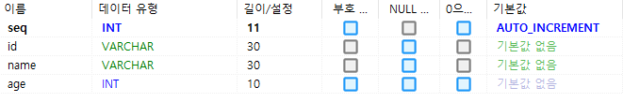
DB 테이블 구성
테이블명 : student

Slide 3
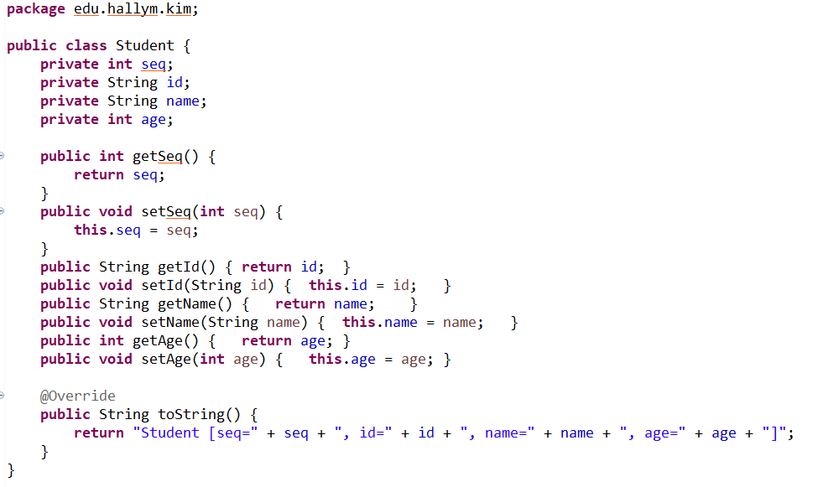
Model : 데이터 구성
Student.java

Slide 4
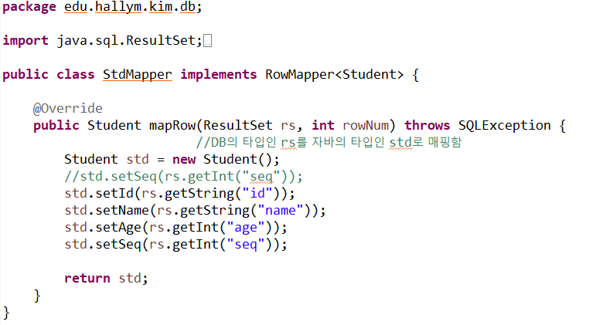
Model : 데이터형 매핑
StdMapper.java

Slide 5
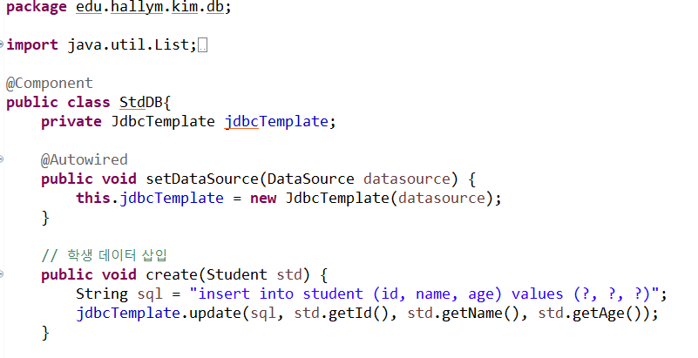
Model : 기능 구현(1)
StdDB.java

Slide 6
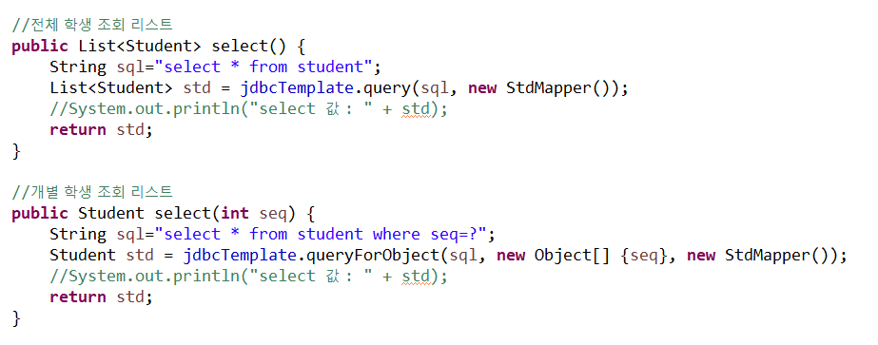
Model : 기능 구현(2)
StdDB.java

Slide 7
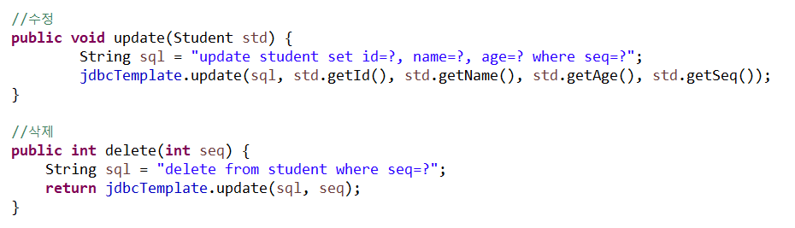
Model : 기능 구현(3)
StdDB.java

Slide 8
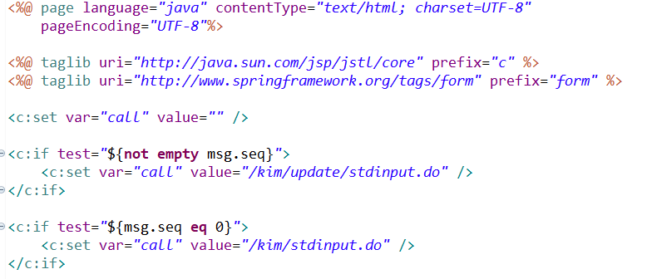
View : 입력 화면(1)
stdinput.jsp

Slide 9
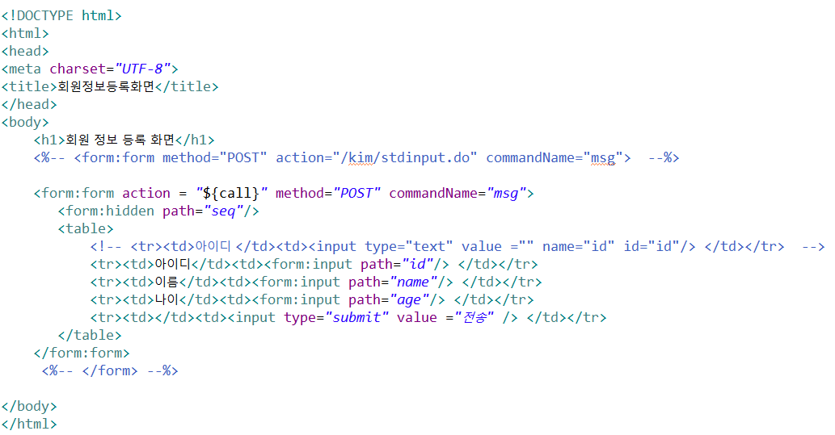
View : 입력 화면(2)
stdinput.jsp

Slide 10
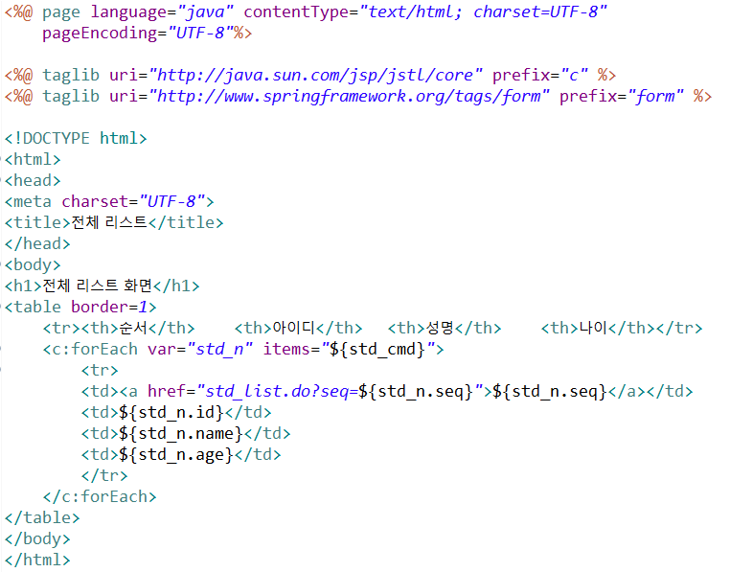
View : 리스트 화면
list.jsp

Slide 11
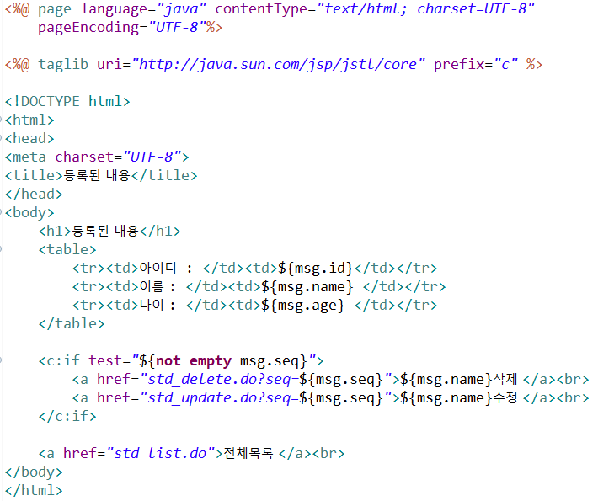
View : 결과 화면
result.jsp

Slide 12
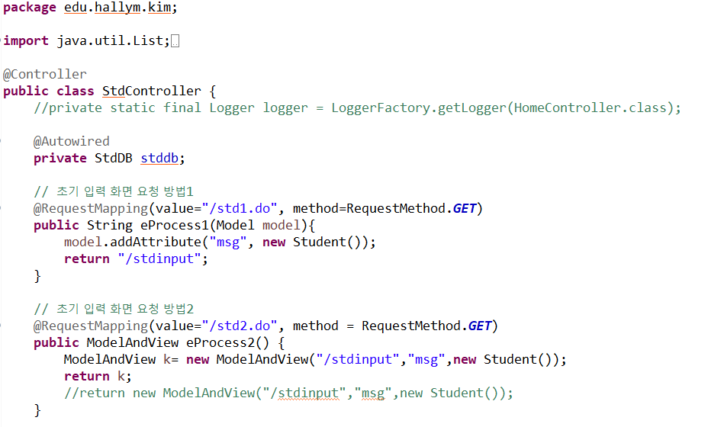
Controller : 컨트롤러(1)
StdController.java

Slide 13
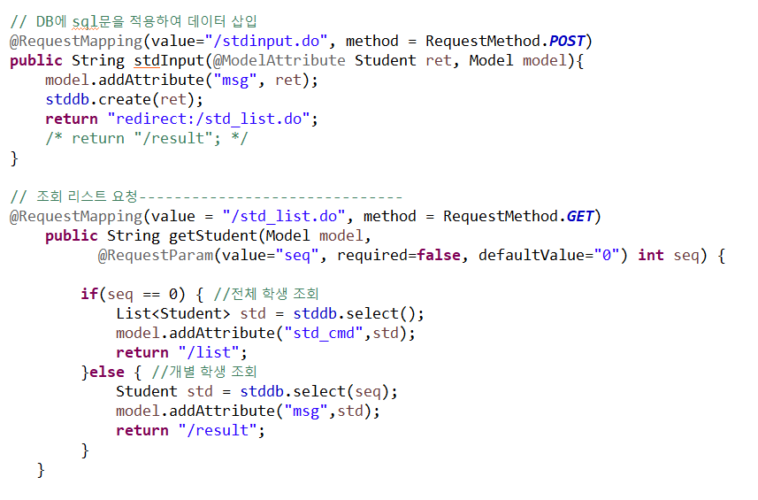
Controller : 컨트롤러(2)
StdController.java

Slide 14
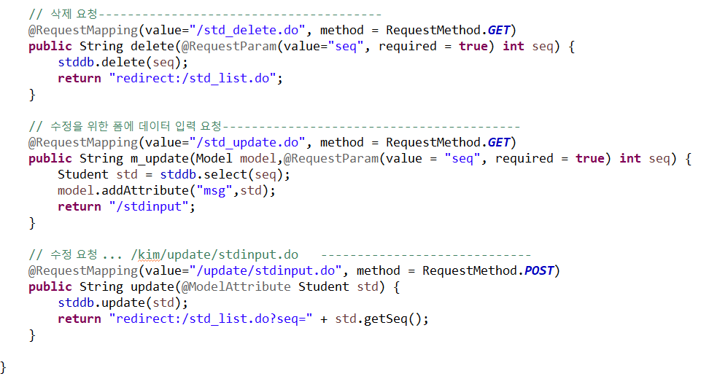
Controller : 컨트롤러(3)
StdController.java

Slide 15
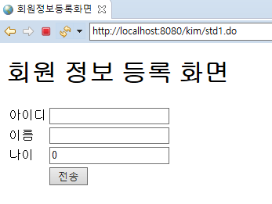
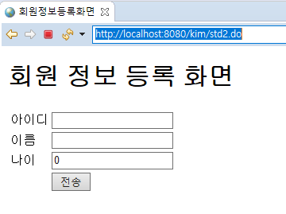
구현결과(1)_등록화면

Slide 16
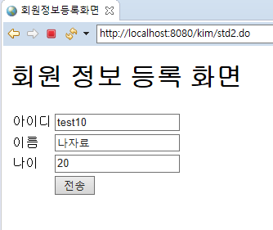
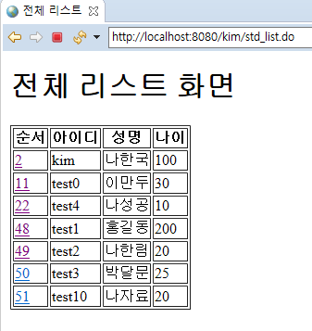
구현결과(2)_전체리스트 화면

Slide 17
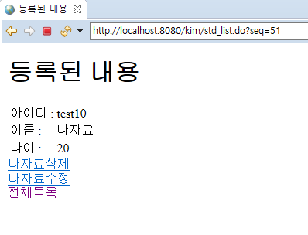
구현결과(3)_개별 리스트 화면

Slide 18
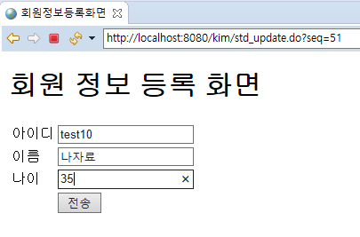
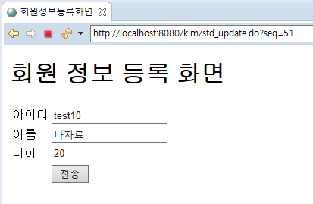
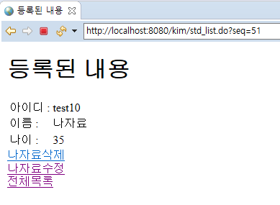
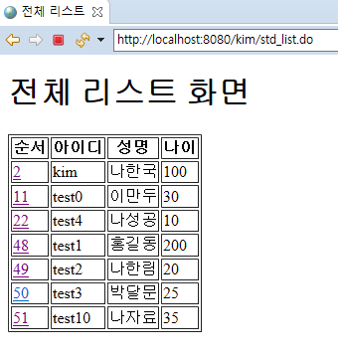
구현결과(4)_개별 데이터 수정

Slide 19
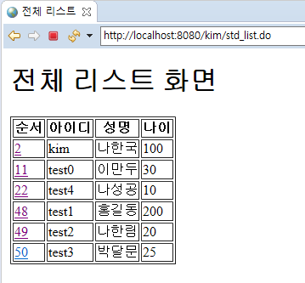
구현결과(5)_개별 데이터 삭제
삭제됨

